Slide 1

MATRIZES
ADIÇÃO E SUBTRAÇÃO
AULA 05

Slide 2

VAMOS PENSAR...
Você já sabe adicionar com os números reais.
Mas como adicionamos matrizes?

Slide 3
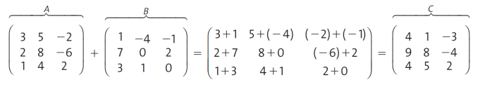
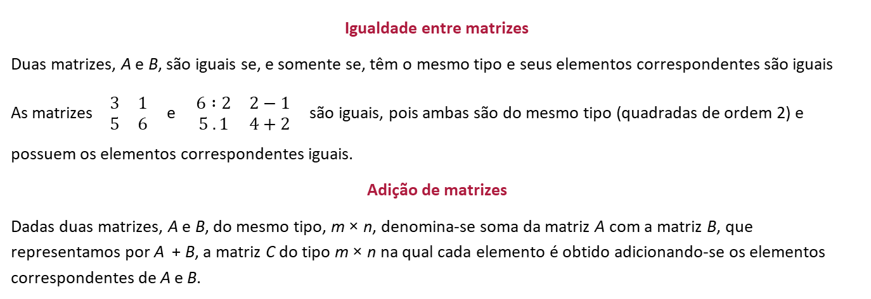
CAPÍTULO 4 – MATRIZES E DETERMINANTES
IGUALDADE E ADIÇÃO DE MATRIZES
Igualdade entre matrizes
Duas matrizes, A e B, são iguais se, e somente se, têm o mesmo tipo e seus elementos correspondentes são iguais
As matrizes $\begin{matrix}3 & 1 \\ 5 & 6\end{matrix}$ e $\begin{matrix}6 :2 & 2−1 \\ 5 . 1 & 4+2\end{matrix}$ são iguais, pois ambas são do mesmo tipo (quadradas de ordem 2) e
possuem os elementos correspondentes iguais.
Adição de matrizes
Dadas duas matrizes, A e B, do mesmo tipo, m × n, denomina-se soma da matriz A com a matriz B, que representamos por A + B, a matriz C do tipo m × n na qual cada elemento é obtido adicionando-se os elementos correspondentes de A e B.
Notes:
Professor, reforce com seus alunos de que a adição entre duas matrizes só é possível se o número de linhas da primeira é igual ao número de linhas da segunda e o número de colunas da primeira é igual ao número de colunas da segunda. Se possível, faça um exemplo no quadro.

Slide 4
ADIÇÃO MATRIZES
Acompanhe a seguinte situação: o gerente de vendas de uma loja tem à sua disposição as tabelas de vendas mensais, em reais, dos seus três vendedores, por produto vendido.
Veja a tabela dos meses de janeiro e fevereiro:
Vendas em janeiro (R$)
Vendas em fevereiro (R$)
VENDEDOR | GELADEIRAS | FOGÕES
Paulo | 23 000,00 | 12 000,00
Germano | 27 000,00 | 10 000,00
Rodolfo | 19 000,00 | 15 000,00
VENDEDOR | GELADEIRAS | FOGÕES
Paulo | 21 000,00 | 10 000,00
Germano | 16 000,00 | 6 000,00
Rodolfo | 20 000,00 | 9 000,00

Slide 5
ADIÇÃO MATRIZES
O gerente precisava saber as vendas do 1º bimestre, em reais por produto vendido, dos seus três vendedores. Nesse caso, ele somou os dados das duas tabelas (janeiro e fevereiro), obtendo a tabela dos dados do bimestre:
Vendas no 1º bimestre (R$)
VENDEDOR | GELADEIRAS | FOGÕES
Paulo | 44 000,00 | 22 000,00
Germano | 43 000,00 | 16 000,00
Rodolfo | 39 000,00 | 24 000,00

Slide 6
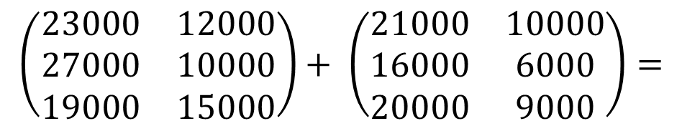
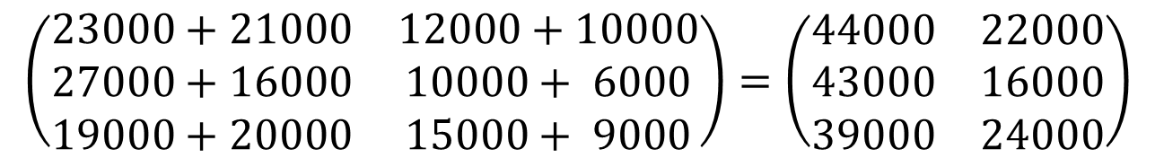
ADIÇÃO MATRIZES
Matricialmente, para descobrir o total de vendas no 1º bimestre, bastaria realizar a adição das duas matrizes, adicionando os elementos correspondentes de cada uma:

Slide 7
ADIÇÃO MATRIZES
Dadas duas matrizes, A e B, do mesmo tipo mxn, denomina-se soma da matriz A com a matriz B, que representamos por A + B, a matriz C do tipo mxn na qual cada elementos é obtido adicionando-se os elementos correspondentes de A e B.

Slide 8
PRATICANDO
Uma equipe de criadores de jogos para celular acabou de lançar dois jogos, o “Avião Maluco” e o “Fura Bolo”, nas versões A e B. As tabelas abaixo mostram o número de downloads de cada jogo, em cada tipo de versão, por dia:
Downloads em 23 de outubro
Downloads em 24 de outubro
JOGOS | VERSÃO A | VERSÃO B
Avião Maluco | 23 | 21
Fura Bolo | 28 | 36
JOGOS | VERSÃO A | VERSÃO B
Avião Maluco | 67 | 89
Fura Bolo | 122 | 104

Slide 9
PRATICANDO
a) Elabore a matriz A, quadrada de ordem 2, com os dados da tabela do dia 23 de outubro.
b) Elabore a matriz B, quadrada de ordem 2, com os dados da tabela do dia 24 de outubro.
c) Elabore a matriz A + B e interprete os valores dessa matriz, de acordo com o contexto do enunciado.

Slide 10
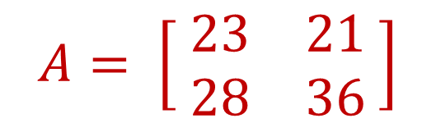
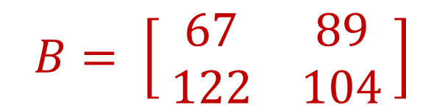
PRATICANDO - RESOLUÇÃO
a) Elabore a matriz A, quadrada de ordem 2, com os dados da tabela do dia 23 de outubro.
b) Elabore a matriz B, quadrada de ordem 2, com os dados da tabela do dia 24 de outubro.

Slide 11


PRATICANDO - RESOLUÇÃO
c) Elabore a matriz A + B e interprete o que são os valores dessa matriz, de acordo com o contexto do enunciado.
$$A+B= \left[\begin{matrix}23+67 & 21+89 \\ 28+122 & 36+104\end{matrix}\right]$$
$$A+B= \left[\begin{matrix}90 & 110 \\ 150 & 140\end{matrix}\right]$$
Total de downloads dos dois jogos nos dois dias.

Slide 12
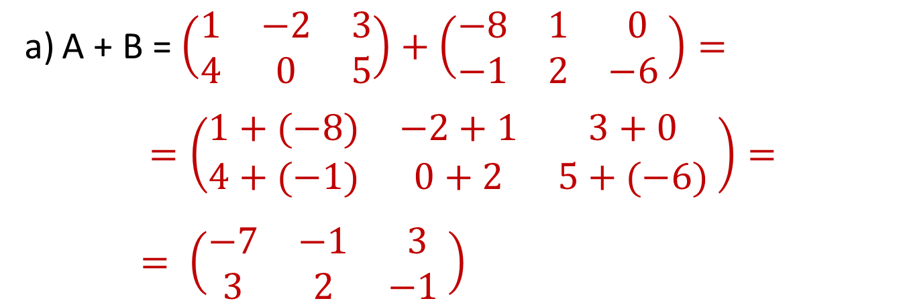
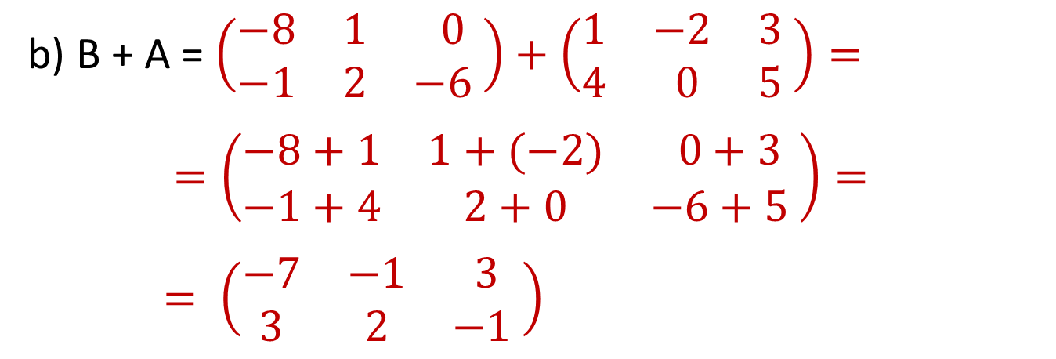
PRATICANDO
Dadas as matrizes A= $\left(\begin{matrix}1 & −2 & 3 \\ 4 & 0 & 5\end{matrix}\right)$ e B= $\left(\begin{matrix}−8 & 1 & 0 \\ −1 & 2 & −6\end{matrix}\right)$
a) A + B
b) B + A

Slide 13
OBSERVAÇÃO
Dadas as matrizes: A, B e C, de mesma ordem:
A + B = B + A
(A + B) + C = A + (B + C)
A + 0 = 0 + A = A,
sendo 0 a matriz nula de mesma ordem
A + (-A) = (-A) + A = 0
Lembrando que para que a soma de matrizes possa acontecer, essas matrizes precisam ser do mesmo tipo, isto é, do mesmo tamanho mxn.

Slide 14
VAMOS PENSAR...
Você já sabe subtrair com os números reais.
Mas como subtraímos matrizes?

Slide 15
SUBTRAÇÃO DE MATRIZES
Acompanhe a seguinte situação:
O gerente de vendas de uma loja tem à sua disposição as tabelas de vendas mensais, em reais, dos seus três vendedores, por produto vendido.
Veja:
Vendas em janeiro (R$)
Vendas em fevereiro (R$)
VENDEDOR | GELADEIRAS | FOGÕES
Paulo | 23 000,00 | 12 000,00
Germano | 27 000,00 | 10 000,00
Rodolfo | 19 000,00 | 15 000,00
VENDEDOR | GELADEIRAS | FOGÕES
Paulo | 21 000,00 | 10 000,00
Germano | 16 000,00 | 6 000,00
Rodolfo | 20 000,00 | 9 000,00

Slide 16
SUBTRAÇÃO DE MATRIZES
O gerente precisava saber a evolução das vendas de janeiro para fevereiro: aumentaram? diminuíram? qual foi a diferença de faturamento entre janeiro e fevereiro?
Uma maneira de obter essas informações é calcular a diferença dos dados das duas primeiras tabelas (fevereiro e janeiro), obtendo a tabela da evolução das vendas de janeiro para fevereiro:
VENDEDOR | GELADEIRAS | FOGÕES
Paulo | -2 000,00 | -2 000,00
Germano | - 11 000,00 | -4 000,00
Rodolfo | 1 000,00 | -6 000,00

Slide 17
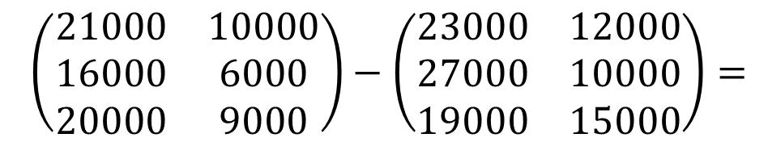
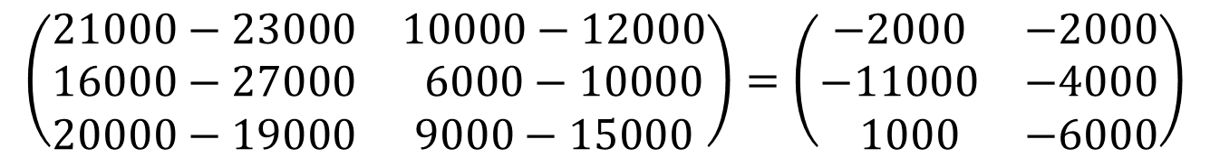
SUBTRAÇÃO DE MATRIZES
Fazendo a diferença entre as vendas de janeiro e fevereiro, utilizando as matrizes fevereiro menos janeiro:

Slide 18
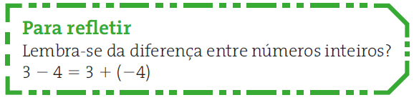
SUBTRAÇÃO DE MATRIZES
Sendo A e B duas matrizes do tipo mxn, denomina-se diferença entre A e B (representada por A – B) a soma da matriz A com a matriz oposta de B, isto é,
A – B = A + (- B)

Slide 19

MATRIZ OPOSTA E SUBRTRAÇÃO DE UMA MATRIZES
Matriz oposta
Denomina-se matriz oposta de uma matriz A (representa-se por − A) a matriz que somada com A resulta em uma matriz nula.
Se A = $\begin{matrix}3 & 6 \\ −2 & 1\end{matrix}$ , então a matriz oposta de A é $\begin{matrix}−3 & −6 \\ 2 & −1\end{matrix}$ .
Subtração de matrizes
Sendo A e B duas matrizes do tipo m x n, denomina-se diferença entre A e B (representada por A − B) a soma da matriz A com a matriz oposta de B, isto é, A − B = A + (− B).
$\begin{matrix}3 & −2 & 5 \\ 10 & 0 & −1\end{matrix}$ - $\begin{matrix}2 & −3 & 6 \\ −4 & 5 & 1\end{matrix}$ = $\begin{matrix}3 & −2 & 5 \\ 10 & 0 & −1\end{matrix}$ + $\begin{matrix}−2 & 3 & −6 \\ 4 & −5 & −1\end{matrix}$ = $\begin{matrix}1 & 1 & −1 \\ 14 & −5 & −2\end{matrix}$
Notes:
Professor, se possível, dê exemplos dessas matrizes no quadro.

Slide 20
PRATICANDO
Uma equipe de criadores de jogos para celular acabou de lançar dois jogos, o “Avião Maluco” e o “Fura Bolo”, nas versões A e B. As tabelas abaixo mostram o número de downloads de cada jogo, em cada tipo de versão, por dia:
Downloads em 23 de outubro
Downloads em 24 de outubro
JOGOS | VERSÃO A | VERSÃO B
Avião Maluco | 23 | 21
Fura Bolo | 28 | 36
JOGOS | VERSÃO A | VERSÃO B
Avião Maluco | 67 | 89
Fura Bolo | 122 | 104
De acordo com os dados das tabelas, elaborem a matriz B – A e interpretem o que são os valores dessa matriz, de acordo com o contexto do enunciado.

Slide 21
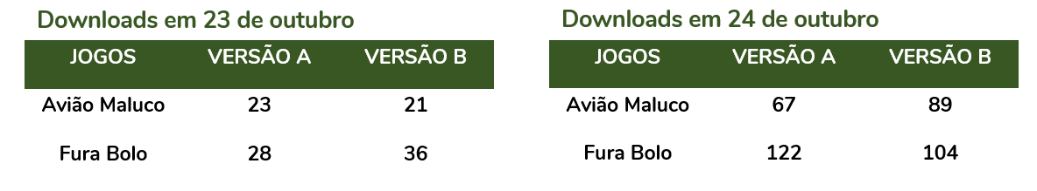
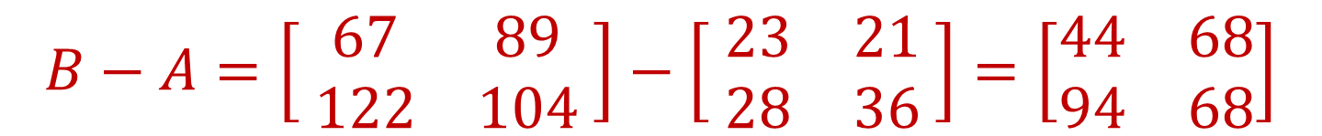
PRATICANDO
Possível resposta:
quantidade de downloads que foi feita a mais no dia 24 de outubro.

Slide 22
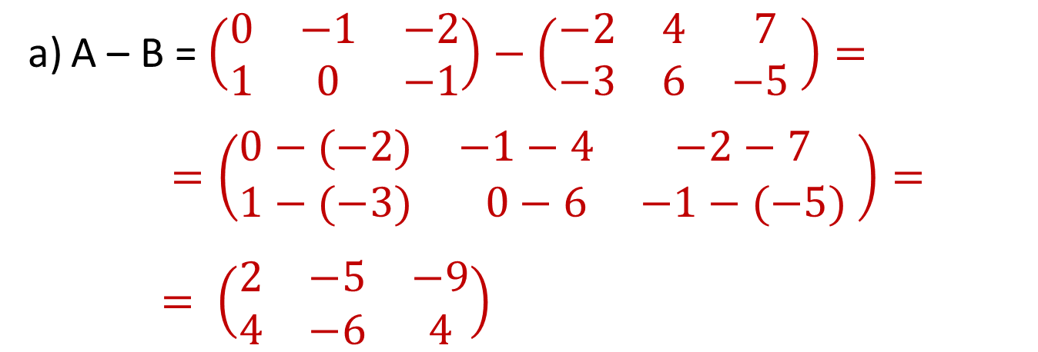
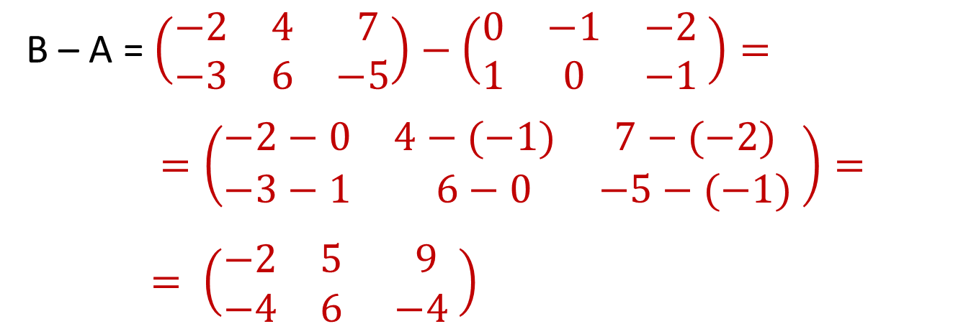
PRATICANDO
Dadas as matrizes A= $\left(\begin{matrix}0 & −1 & −2 \\ 1 & 0 & −1\end{matrix}\right)$ e B= $\left(\begin{matrix}−2 & 4 & 7 \\ −3 & 6 & −5\end{matrix}\right)$ calcular:
a) A – B
b) B – A

Slide 23

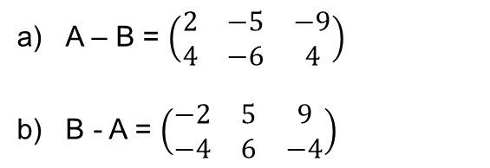
PRATICANDO
Observando os resultados de a e de b, que conclusão você pode chegar?
A – B = $\left(\begin{matrix}2 & −5 & −9 \\ 4 & −6 & 4\end{matrix}\right)$
B - A = $\left(\begin{matrix}−2 & 5 & 9 \\ −4 & 6 & −4\end{matrix}\right)$
Saiba mais assistindo!

Slide 24
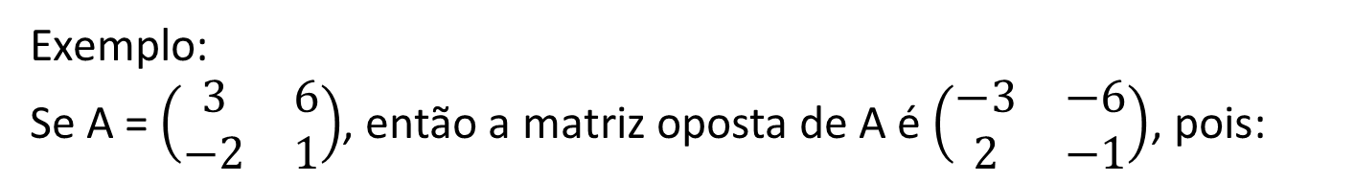
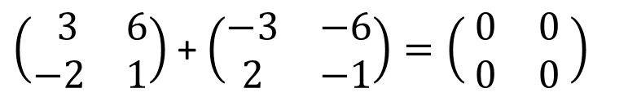
MATRIZ OPOSTA
Denomina-se matriz oposta de uma matriz A (representa-se por –A) a matriz que somada com A resulta em uma matriz nula.
Observação: Os elementos correspondentes de A e –A são números opostos. Obtemos –A mudando os sinais de todos os elementos de A.
A -A MATRIZ NULA

Slide 25
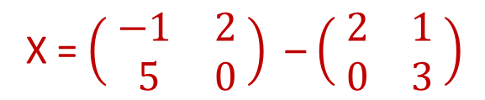
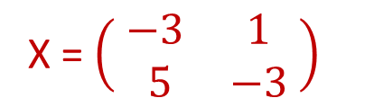
PRATICANDO
Dadas as matrizes A= $\left(\begin{matrix}2 & 1 \\ 0 & 3\end{matrix}\right)$ e B= $\left(\begin{matrix}−1 & 2 \\ 5 & 0\end{matrix}\right)$, obter $x_{2x2}$ de modo que A + x = B:
Usando a matriz oposta para obter a matriz nula no 1º membro e o princípio aditivo:
Assim:
A + X = B
(–A) + A + X = (–A) + B
0_{2 x 2} + X = B – A
X = B – A

Slide 26
SUBTRAÇÃO COM MATRIZES
Sendo A e B duas matrizes do tipo mxn, denomina-se diferença entre A e B (representada por A – B) a soma da matriz A com a matriz oposta de B, isto é,
A – B = A + (- B)

Slide 27
VAMOS PENSAR...
Como utilizar as operações de adição e subtração de matrizes na resolução de problemas?

Slide 28
ADIÇÃO DE MATRIZES
Dadas duas matrizes, A e B, do mesmo tipo, mxn, denomina-se soma da matriz A com a matriz B, que representamos por A + B, a matriz C tipo mxn na qual cada elemento é obtido adicionando-se os elementos correspondentes de A e B.
SUBTRAÇÃO DE MATRIZES
Sendo A e B duas matrizes do tipo mxn, denomina-se diferença entre A e B (representada por A – B), a soma da matriz A com a matriz oposta da B, isto é,
A – B = A + (-B).

Slide 29
PRATICANDO
O dono de uma rede de floriculturas mantém registrado cada tipo de ornamento vendido em três de suas lojas, para controlar a compra de suprimentos sem precisar manter um estoque elevado.
As tabelas abaixo mostram as vendas em duas semanas:
Semana 1 | Loja 1 | Loja 2 | Loja 3
Arranjo | 120 | 290 | 230
Cesta | 49 | 40 | 37
Buquê | 130 | 89 | 77
Semana 2 | Loja 1 | Loja 2 | Loja 3
Arranjo | 90 | 270 | 98
Cesta | 76 | 44 | 53
Buquê | 123 | 76 | 90
Escreva as matrizes correspondentes a cada semana e calcule o total e a diferença nas vendas de cada tipo de ornamento em cada loja nas duas semanas.

Slide 30
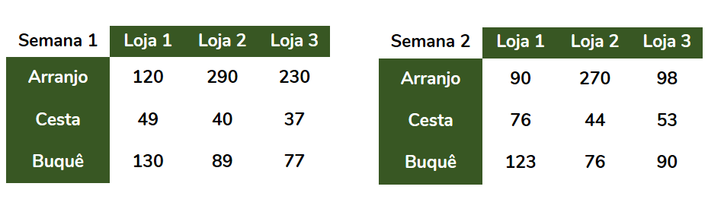

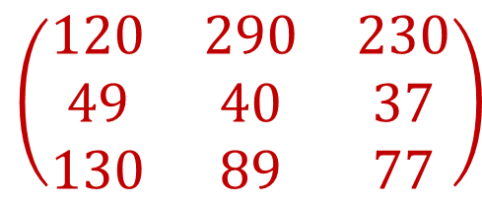
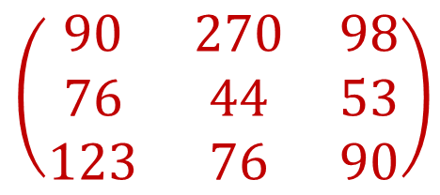
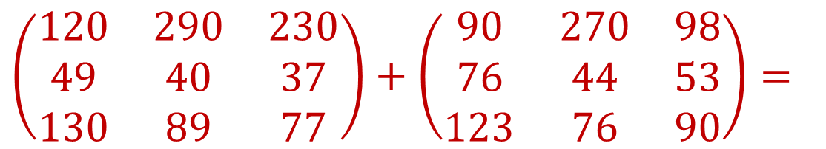
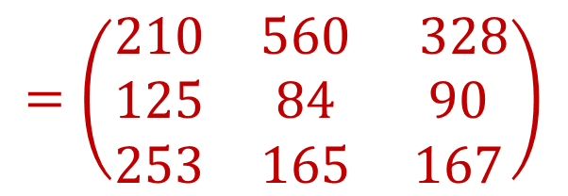
PRATICANDO - RESOLUÇÃO
Para refletir:
O que indica o sinal negativo no resultado?
Semana 1 =
Semana 2 =
Para descobrir o total de vendas basta adicionar as duas matrizes:

Slide 31
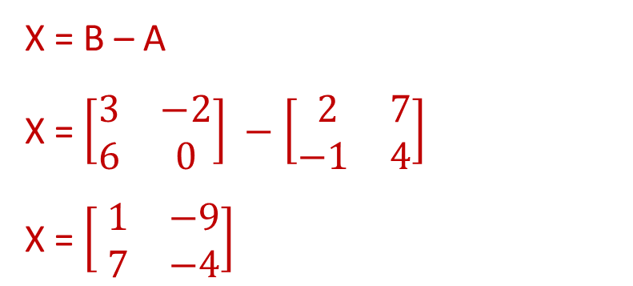
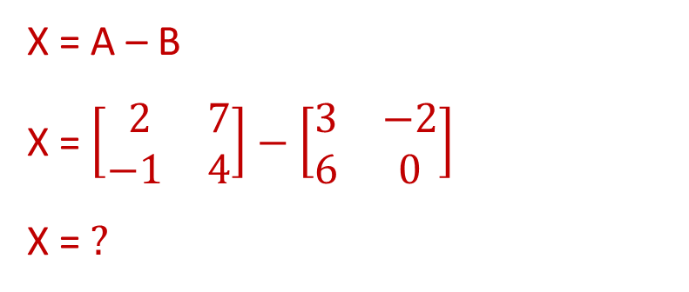
PRATICANDO
Se A= $\left[\begin{matrix}2 & 7 \\ −1 & 4\end{matrix}\right]$ e B= $\left[\begin{matrix}3 & −2 \\ 6 & 0\end{matrix}\right]$ , determine a matriz X em cada caso:
a) A + x = B
b) X + B = A
(–A) + A + X = (–A) + B
0₂ + X = B – A
X = B – A
X + B + (–B) = A + (–B)
X + 0₂ = A – B
X = A – B
0₂ é a matriz nula de ordem 2.
Assim,
Assim,
Compartilhe sua resposta!

Slide 32
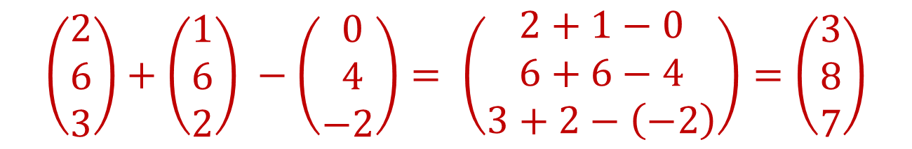
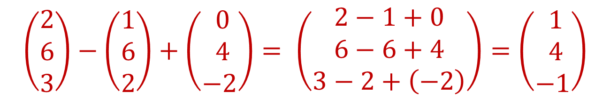
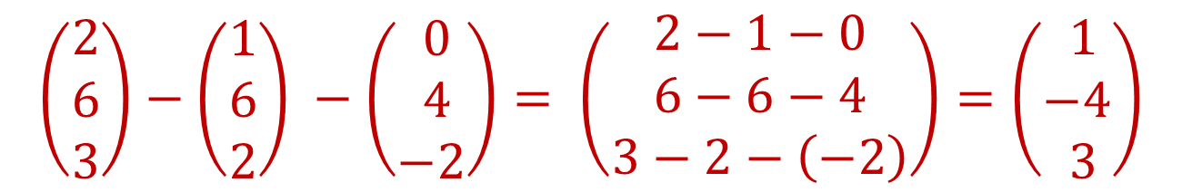


PRATICANDO
Dadas as matrizes A= $\left(\begin{matrix}2 \\ 6 \\ 3\end{matrix}\right),$ B= $\left(\begin{matrix}1 \\ 6 \\ 2\end{matrix}\right)$e C= $\left(\begin{matrix}0 \\ 4 \\ −2\end{matrix}\right),$ calcule:
a) A + B – C
b) A – B + C
c) A – B – C
Teste mais seus conhecimentos!!

Slide 33
REFERÊNCIAS
DANTE, Luiz Roberto. Matemática: contexto & aplicações: ensino médio -- 3. ed. -- São Paulo: Ática, 2016.
LEONARDO, F. M. Conexões com a Matemática. v. 2 -- 3. ed. -- São Paulo: Moderna, 2016.
XAVIER, C.; BARRETO, B. Matemática: participação & contexto: ensino médio. v. único. São Paulo, FTD, 2008.

